Slide 1

拓扑排序与最短路

Slide 2
PART 0
代码风格（个人）

Slide 3
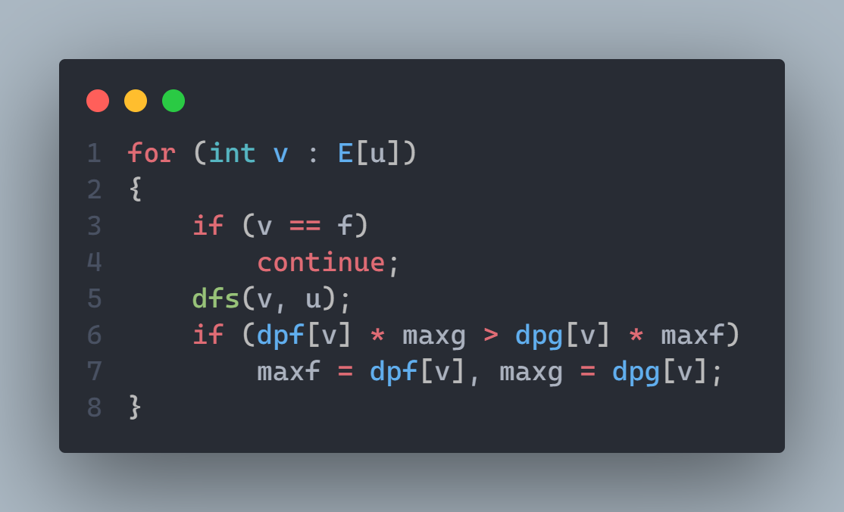
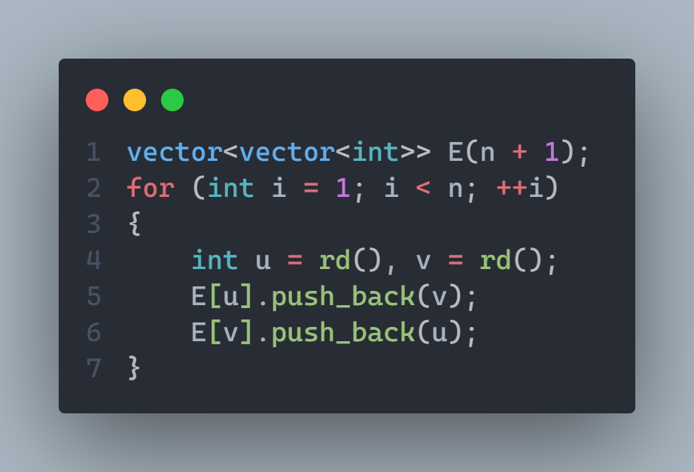
0
代码风格（个人）
数组
命名
习惯使用vector代替数组
存边方式一般使用的也是vector，可以自行想象成链式前向星
u表示当前点，v表示后继点，f表示父节点
vector的定义/加入结点
对于当前点的遍历方式

Slide 4
PART 1
拓扑排序
Topological sorting

Slide 5
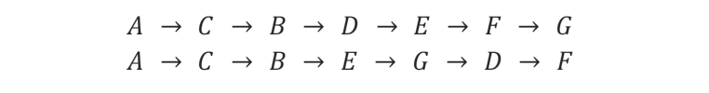
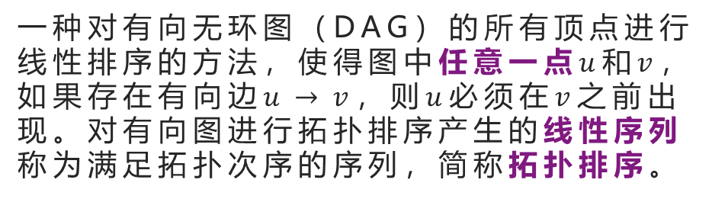
1
拓扑排序
A
有向无环图
C
B
形如其名
基础是有向图
然后图中不存在任何一个环
E
D
拓扑排序
F
G
一种对有向无环图（DAG）的所有顶点进行线性排序的方法，使得图中任意一点$u$和$v$，如果存在有向边$u→v$，则$u$必须在$v$之前出现。对有向图进行拓扑排序产生的线性序列称为满足拓扑次序的序列，简称拓扑排序。
几个可能的拓扑序
$$A→C→B→D→E→F→G$$
$$A→C→B→E→G→D→F$$

Slide 6
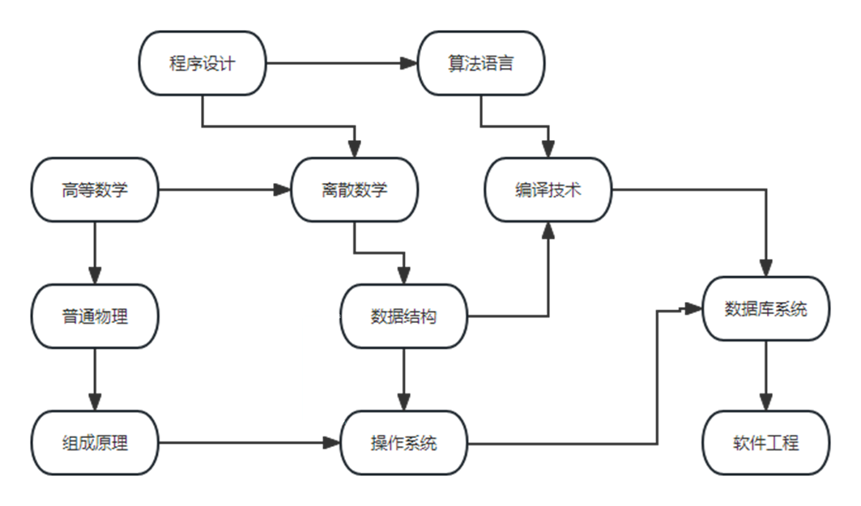
1
拓扑排序
拓扑排序
实际意义
1.依赖性
每个结点在逻辑关系上是依赖于拓扑序位于前面的结点的，受其制约，因其状态影响。
2.无后效性
求出拓扑序的好处就在于，通过遍历/求解的顺序，能够直接利用其先祖结点的状态而进行一些操作，经常性的是配合求解状态的无后效性进行动态规划（dp）

Slide 7
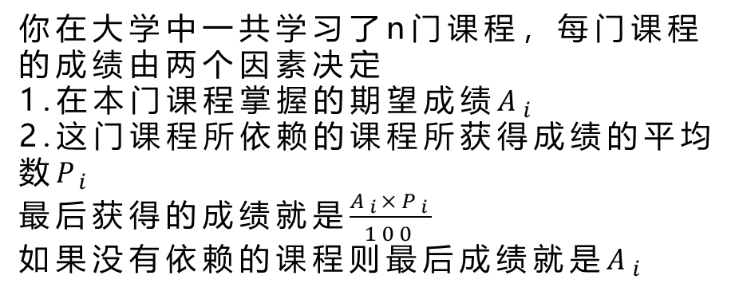
1
拓扑排序
举个例子
你在大学中一共学习了n门课程，每门课程的成绩由两个因素决定
1.在本门课程掌握的期望成绩$A_{i}$
2.这门课程所依赖的课程所获得成绩的平均数$P_{i}$
最后获得的成绩就是$\frac{A_{i}×P_{i}}{100}$
如果没有依赖的课程则最后成绩就是$A_{i}$
93
99
90
0.96×90=86.4
95
95×0.864=82.08

Slide 8
1
拓扑排序
0
A
如何进行拓扑排序呢
0
1
C
顶点的入度：以该顶点为终止点的边的条数
Kahn算法
基本思想：
1. 不断找寻有向图中入度为0的顶点，将其输出。
2. 然后删除入度为0的顶点和从该顶点出发的有向边。
3. 重复上述操作直到图为空，或者找不到入度为0的节点为止。
如果最后仍然存在入度不为0的点,说说明图中有环
0
1
2
B
1
0
2
E
0
1
D
2
1
0
1
1
A
F
G
C
1
1
B
$$A→C→B→E→G→D→F$$

Slide 9
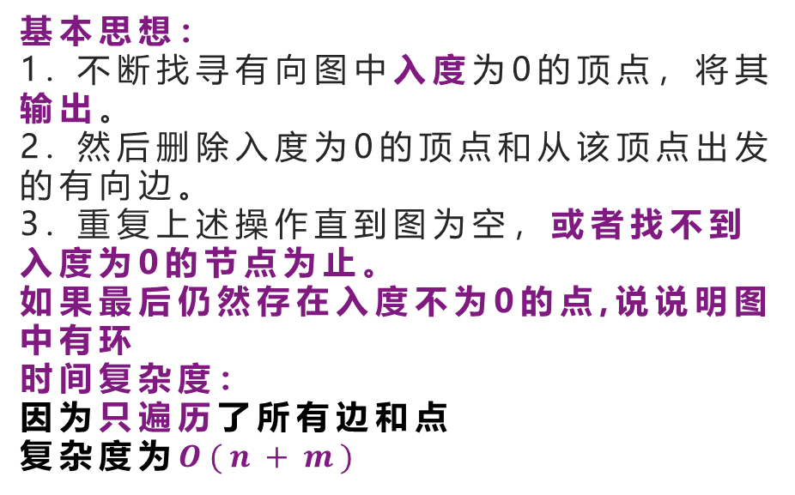
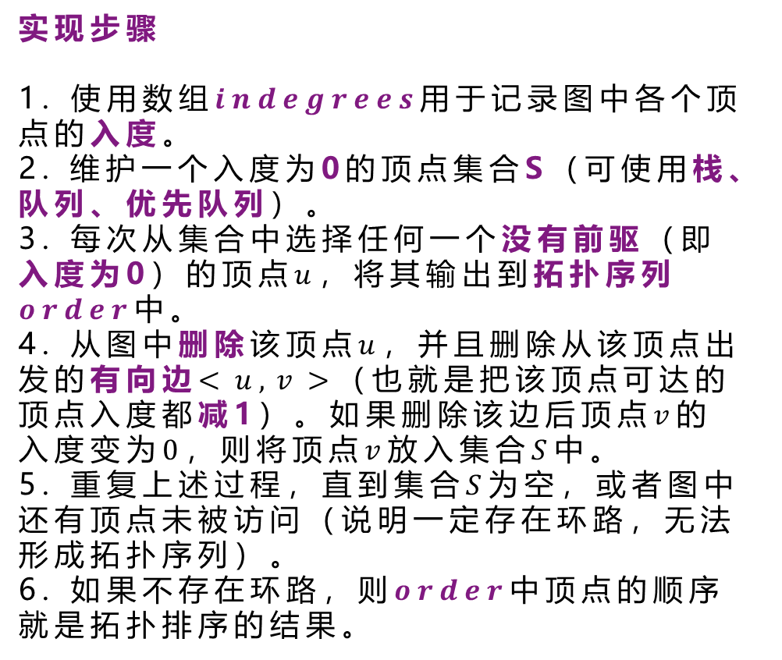
1
拓扑排序
Kahn算法
实现步骤
1. 使用数组$indegrees$用于记录图中各个顶点的入度。
2. 维护一个入度为0的顶点集合S（可使用栈、队列、优先队列）。
3. 每次从集合中选择任何一个没有前驱（即入度为0）的顶点$u$，将其输出到拓扑序列$order$中。
4. 从图中删除该顶点$u$，并且删除从该顶点出发的有向边$<u, v>$（也就是把该顶点可达的顶点入度都减1）。如果删除该边后顶点$v$的入度变为$0$，则将顶点$v$放入集合$S$中。
5. 重复上述过程，直到集合$S$为空，或者图中还有顶点未被访问（说明一定存在环路，无法形成拓扑序列）。
6. 如果不存在环路，则$order$中顶点的顺序就是拓扑排序的结果。
基本思想：
1. 不断找寻有向图中入度为0的顶点，将其输出。
2. 然后删除入度为0的顶点和从该顶点出发的有向边。
3. 重复上述操作直到图为空，或者找不到入度为0的节点为止。
如果最后仍然存在入度不为0的点,说说明图中有环
时间复杂度：
因为只遍历了所有边和点
复杂度为$O(n+m)$

Slide 10
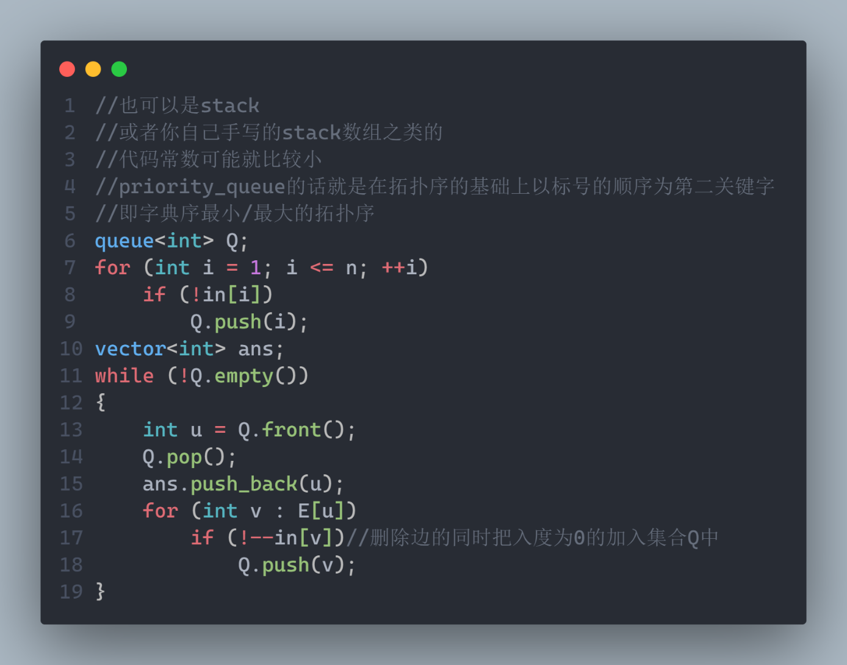
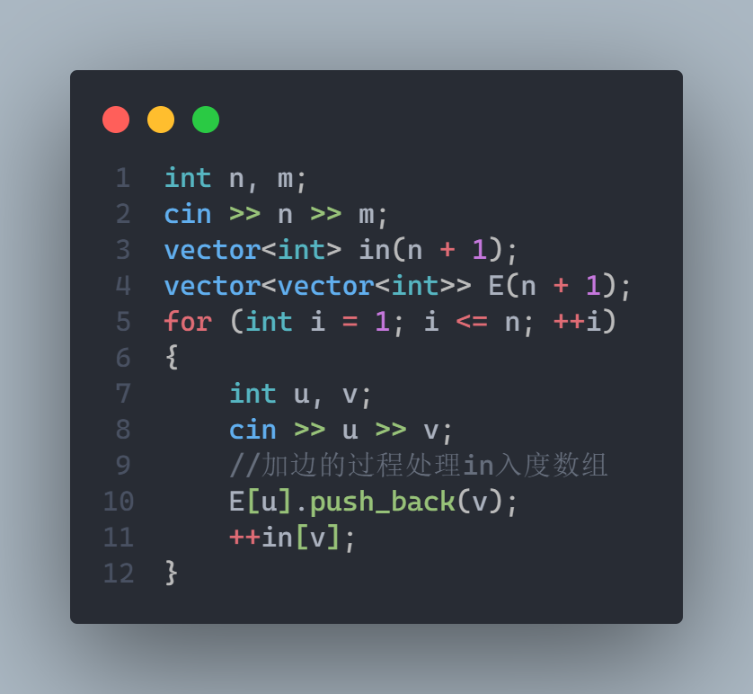
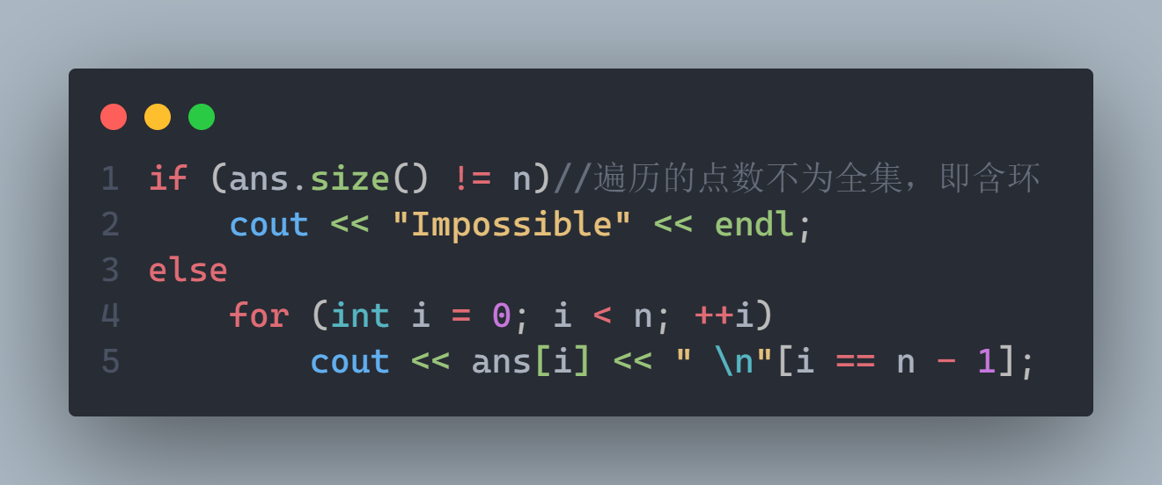
1
拓扑排序
具体代码实现

Slide 11
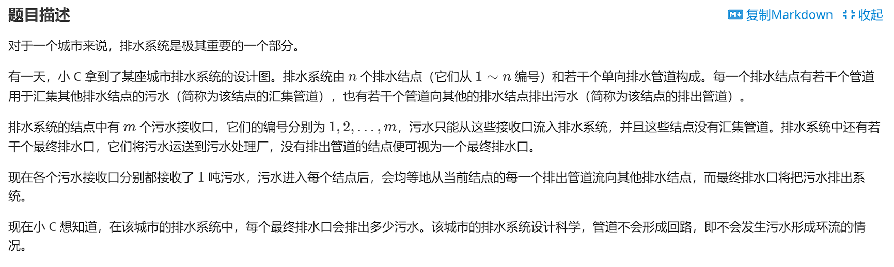
1
拓扑排序
dp例题 P7113 [NOIP2020] 排水系统

Slide 12
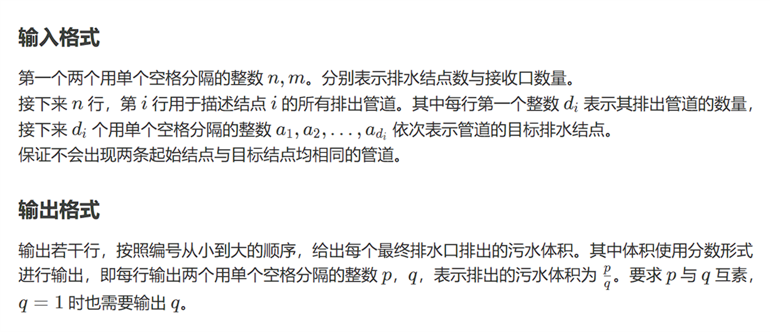
1
拓扑排序
dp例题 P7113 [NOIP2020] 排水系统

Slide 13
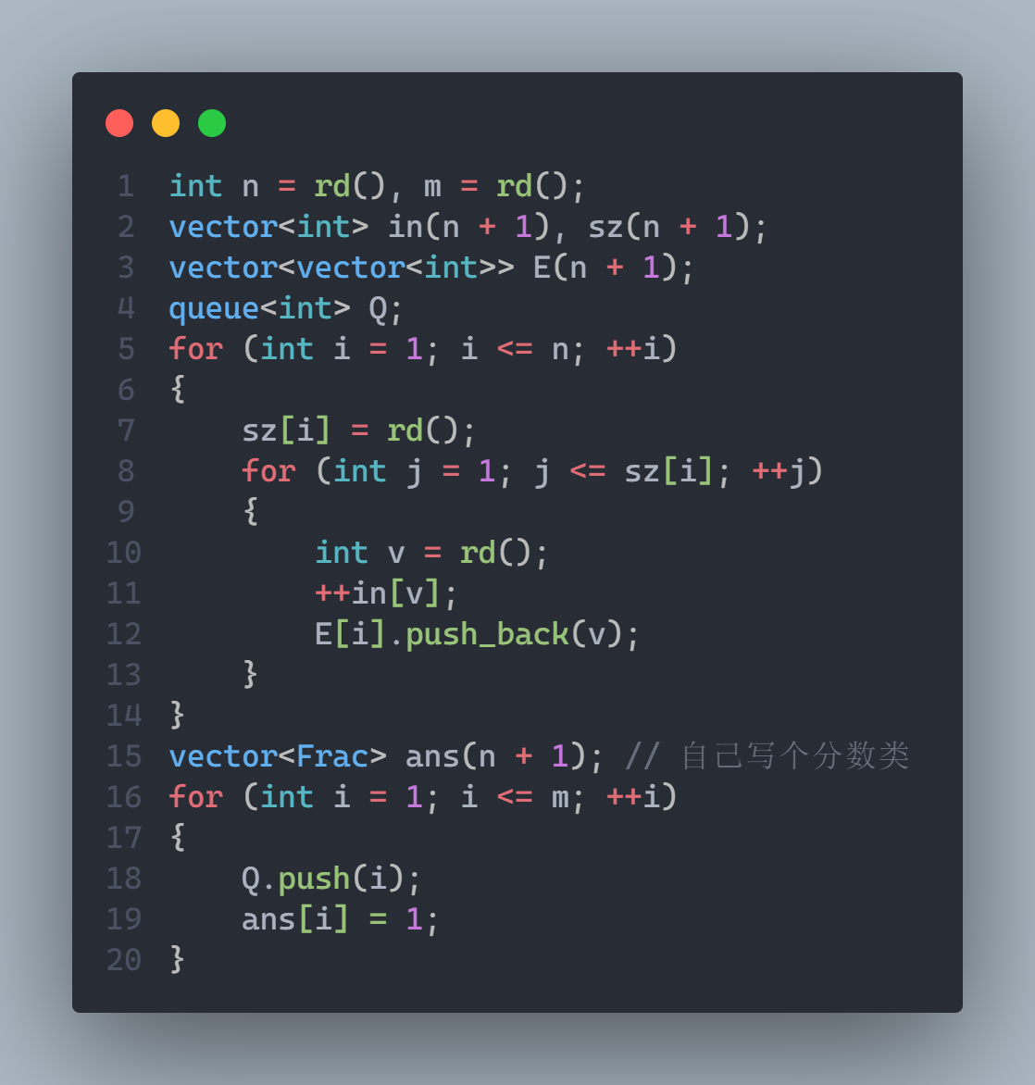
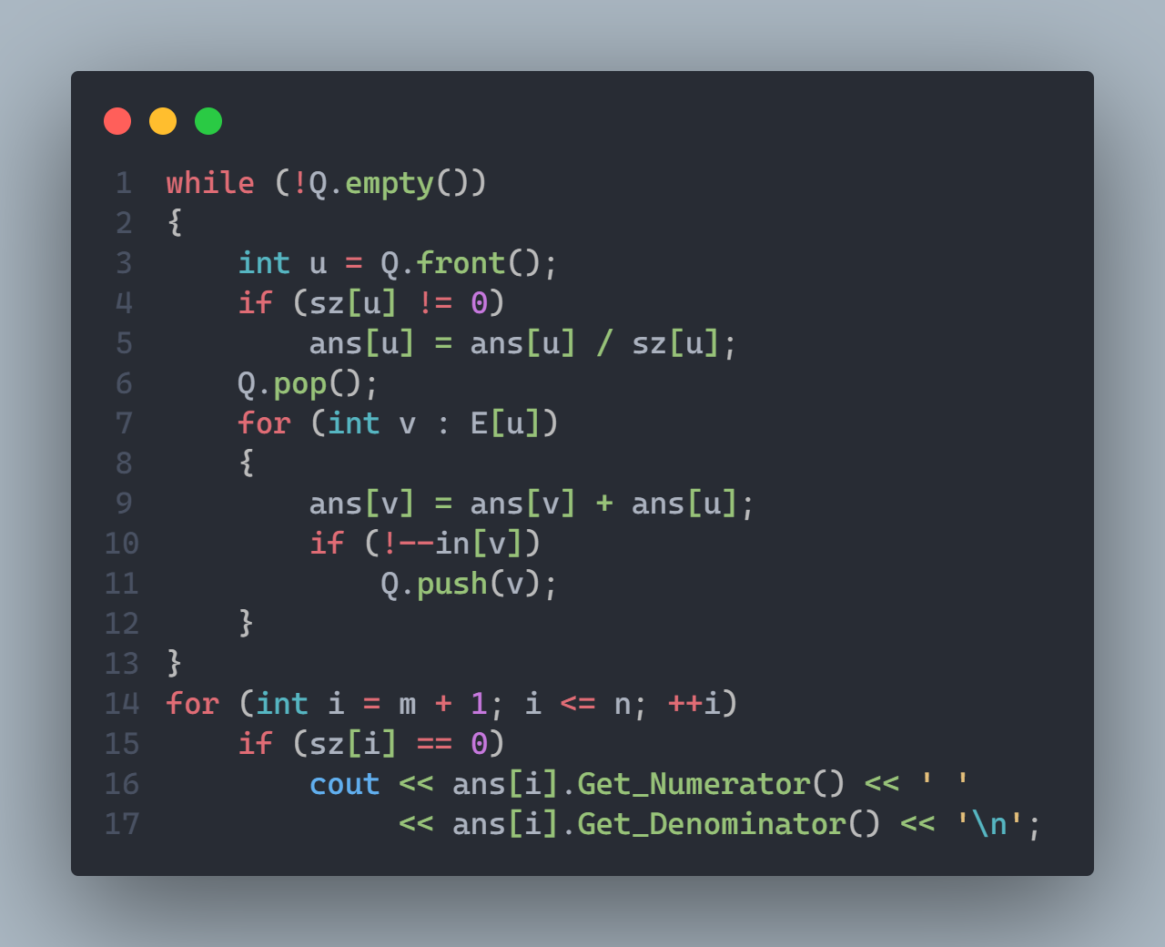
1
拓扑排序
dp例题 P7113 [NOIP2020] 排水系统

Slide 14
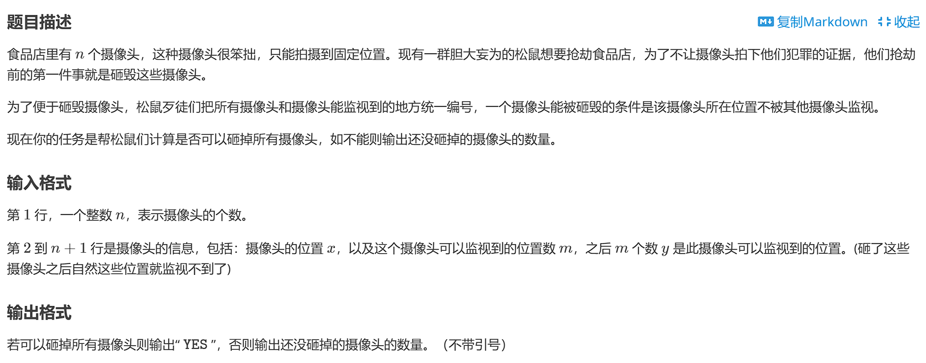
1
拓扑排序
找环例题 P2712 摄像头

Slide 15
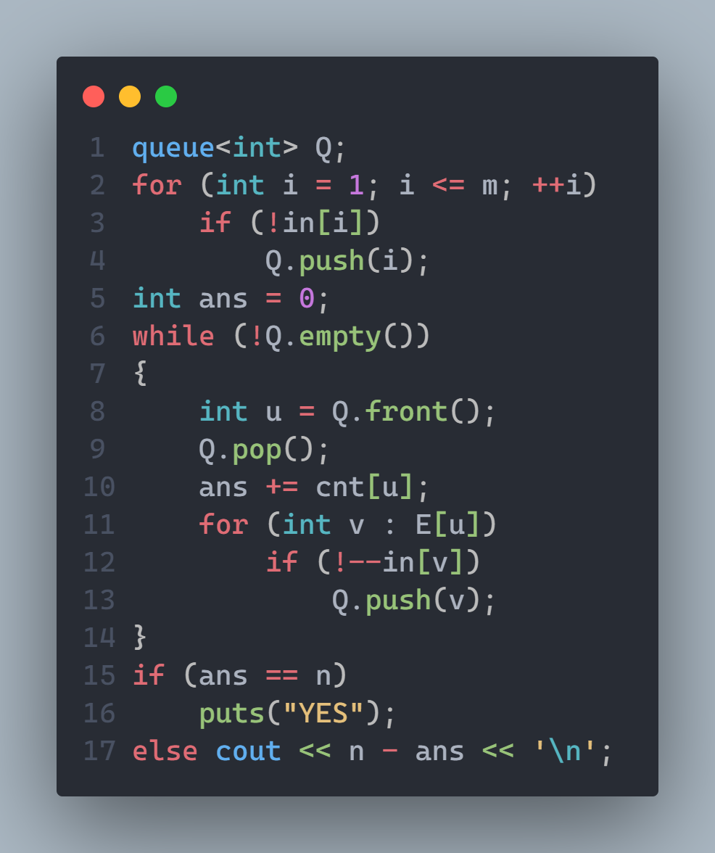
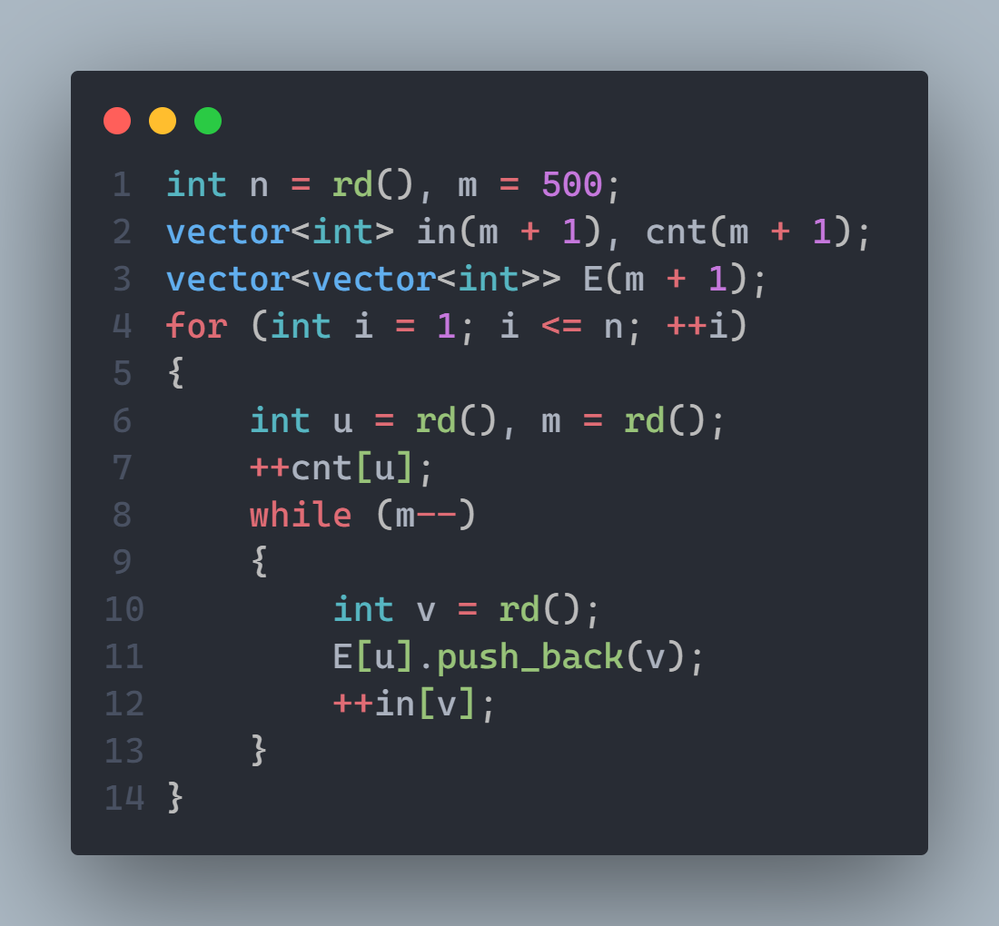
1
拓扑排序
找环例题 P2712 摄像头

Slide 16
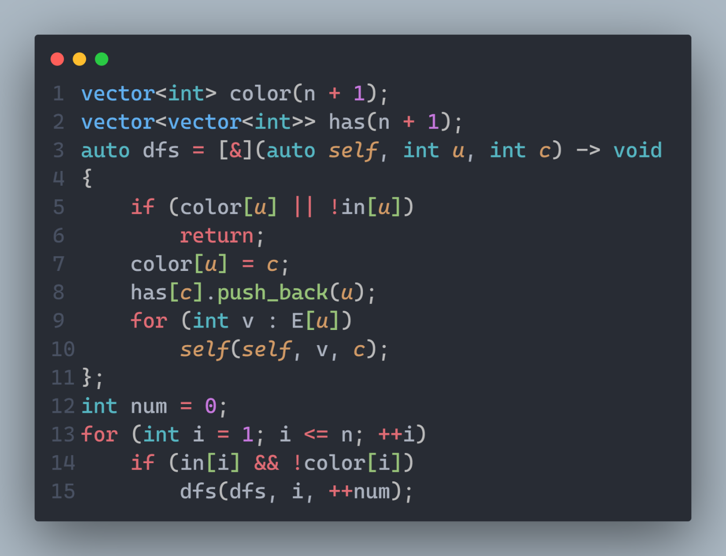
1
拓扑排序
找环例题 P2712 摄像头
如果需要标记环

Slide 17
PART 2
最短路
Shortest path

Slide 18
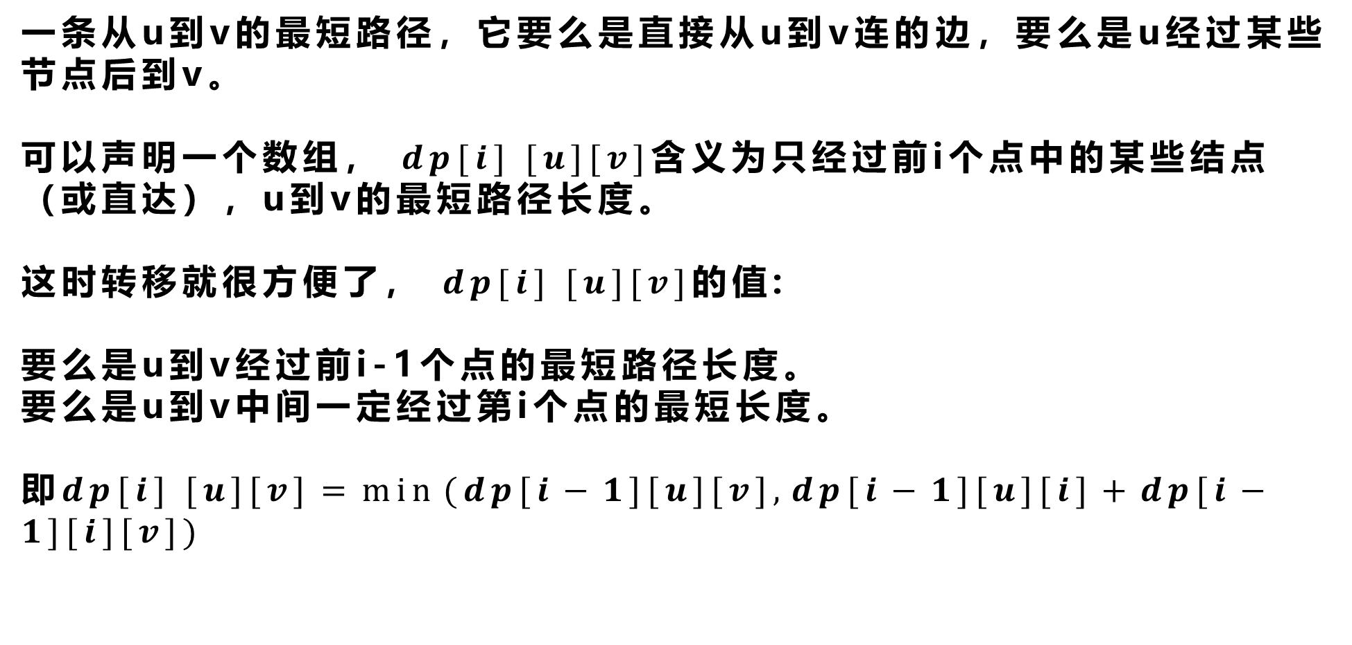
2
最短路:Floyd
一条从u到v的最短路径，它要么是直接从u到v连的边，要么是u经过某些节点后到v。
可以声明一个数组， $dp[i] [u][v]$含义为只经过前i个点中的某些结点（或直达），u到v的最短路径长度。
这时转移就很方便了， $dp[i] [u][v]$的值:
要么是u到v经过前i-1个点的最短路径长度。
要么是u到v中间一定经过第i个点的最短长度。
即$dp[i] [u][v]=min⁡(dp[i−1][u][v],dp[i−1][u][i]+dp[i−1][i][v])$

Slide 19
2
最短路:Floyd
$$dp[i] [u][v]=min⁡(dp[i−1][u][v],dp[i−1][u][i]+dp[i−1][i][v])$$
复杂度分析
共进行n轮，而每轮遍历所有点对(u, v)所以时间复杂度和空间复杂度均为$O\left(n^{3}\right)$
压缩空间尝试
由于第i轮只会用到第i – 1轮的数据，所以可以压缩至dp[2][n][n]
猜想是否可以压缩至dp[n][n]
使用方程dp[u][v] = min(dp[u][v], dp[u][i] + dp[i][v])
第i轮是拿上一轮的dp[u][i]和dp[i][v]来更新的
由于第i轮dp[u][i]的被更新成min(dp[u][i], dp[u][i] + dp[i][i])
而dp[i][i]又是为0的，所以第i轮的dp[u][i]就是上一轮的dp[u][i]
而保证了更新的正确性
dp[i][v]同理

Slide 20

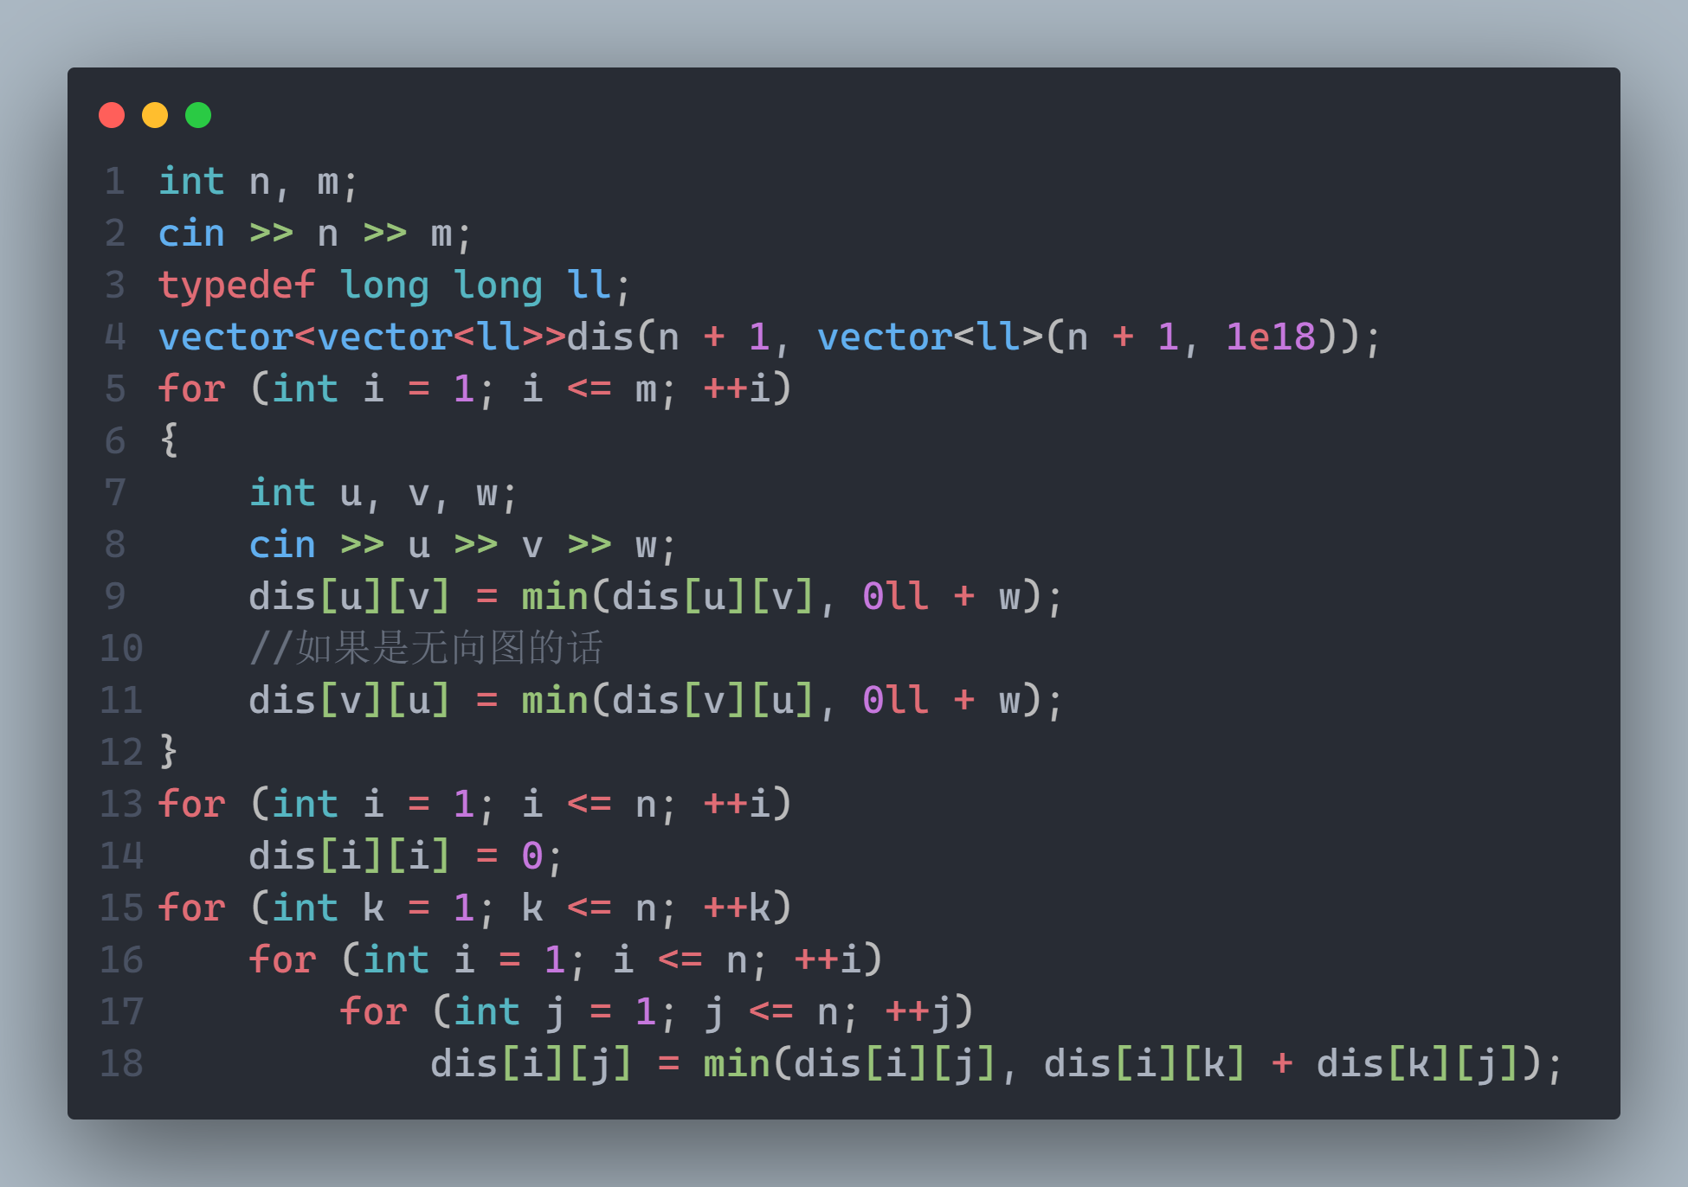
2
最短路:Floyd

Slide 21
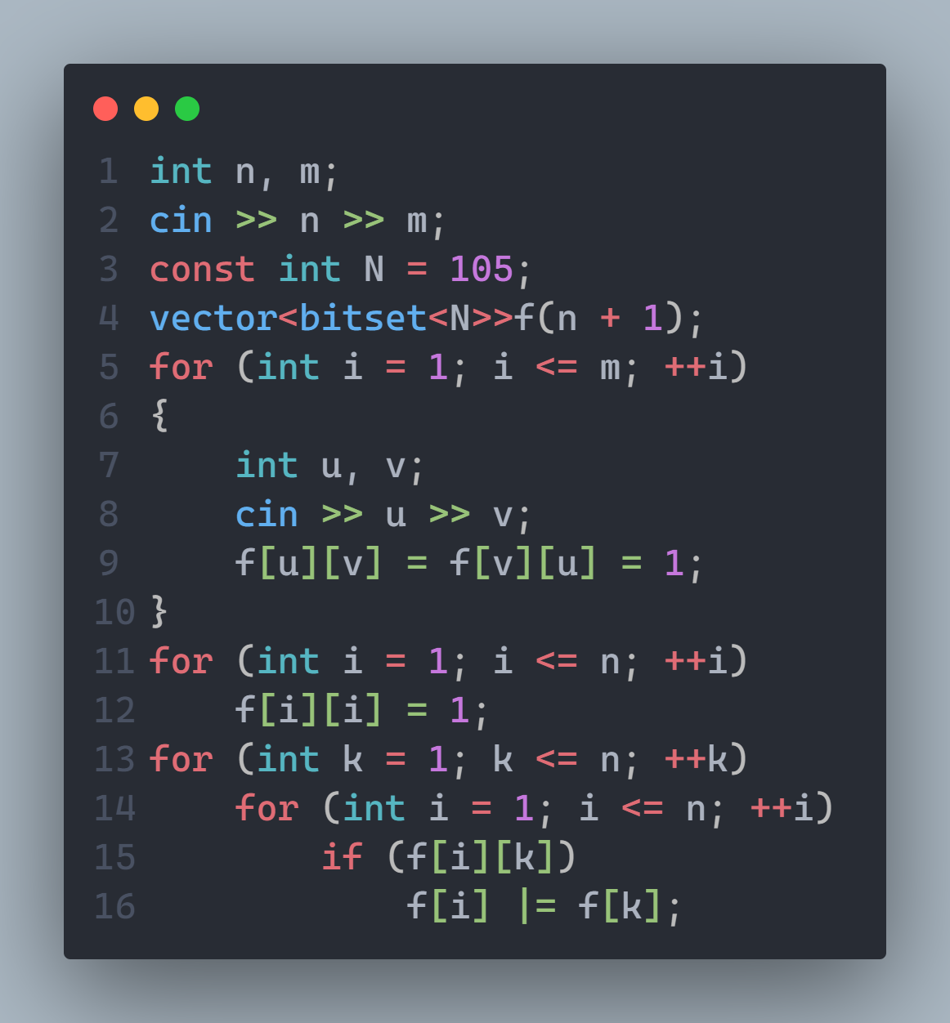
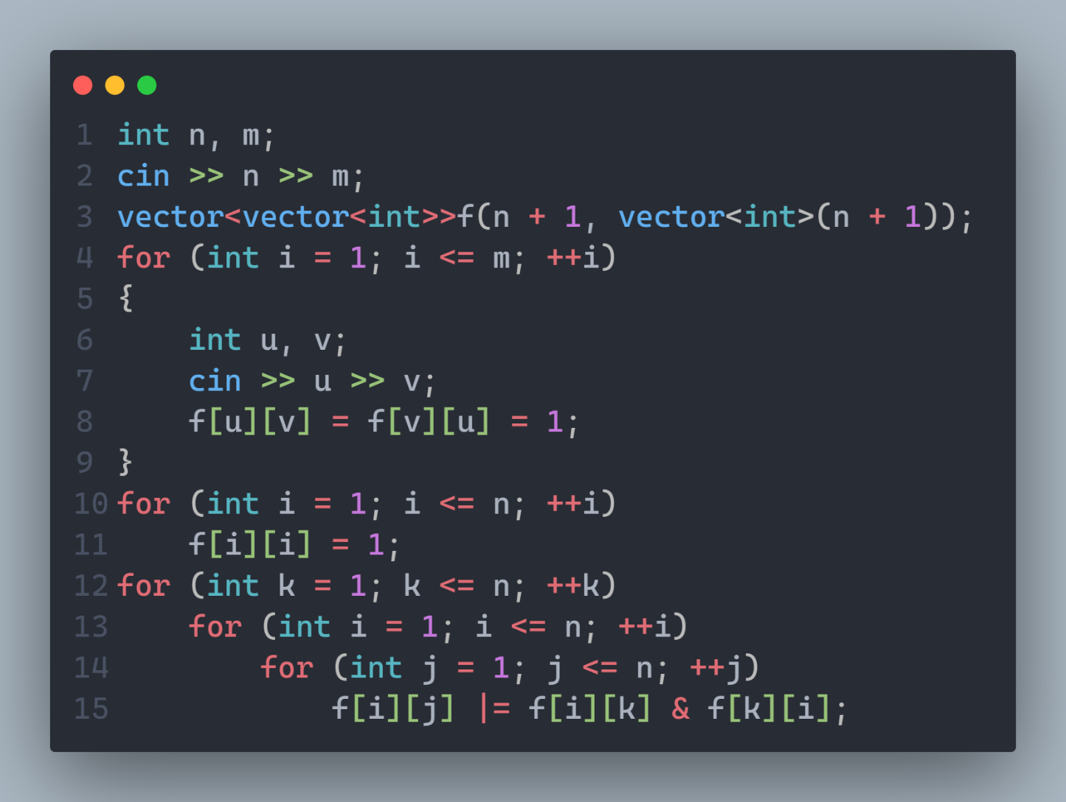
2
最短路:Floyd
应用：判断是否联通

Slide 22
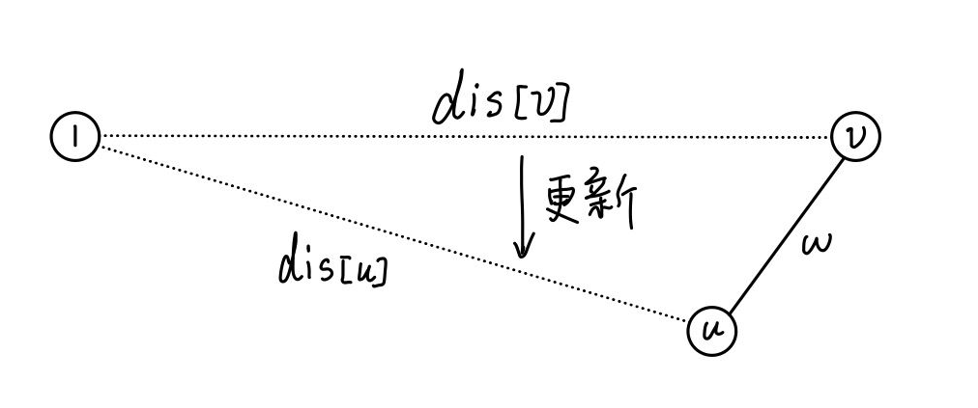
2
最短路:Bellman-Ford
松弛
对于某一条边<u,v,w>，若当前dis[v]>dis[u]+w，则说明从1到u，再直接通过这条边到v，能够更新出一条更短的从1到v的路径；故更新dis[v]=dis[u]+w
在最短路存在的情况下，由于一次松弛操作会使最短路的边数至少 +1，而最短路的边数最多为 n-1，因此整个算法最多执行 n-1 轮松弛操作。故总时间复杂度为 O(nm)。
最短路不存在：存在一段负环

Slide 23
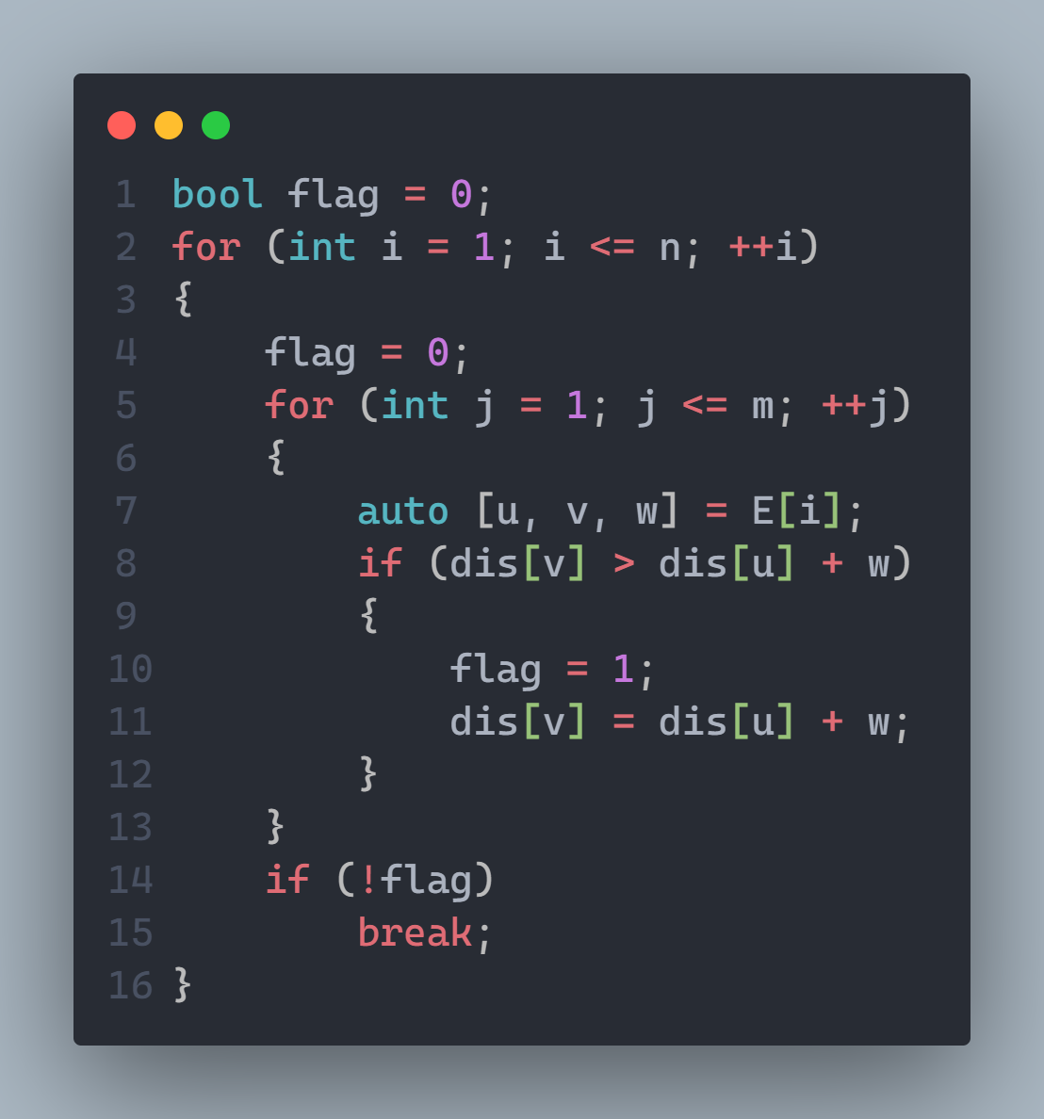
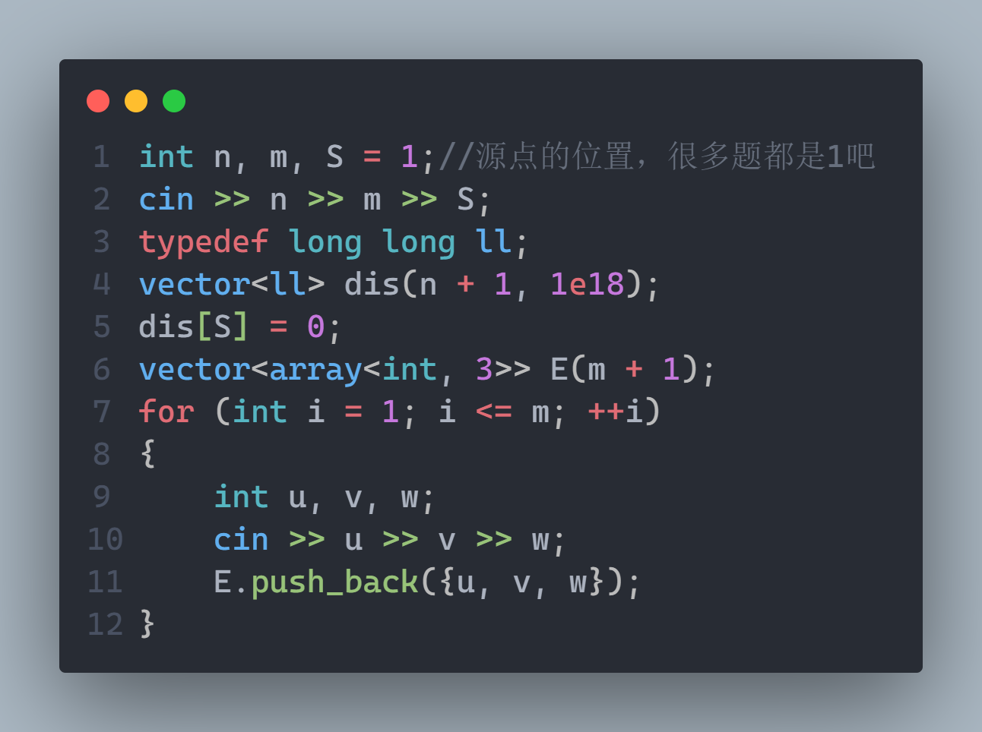
2
最短路:Bellman-Ford

Slide 24
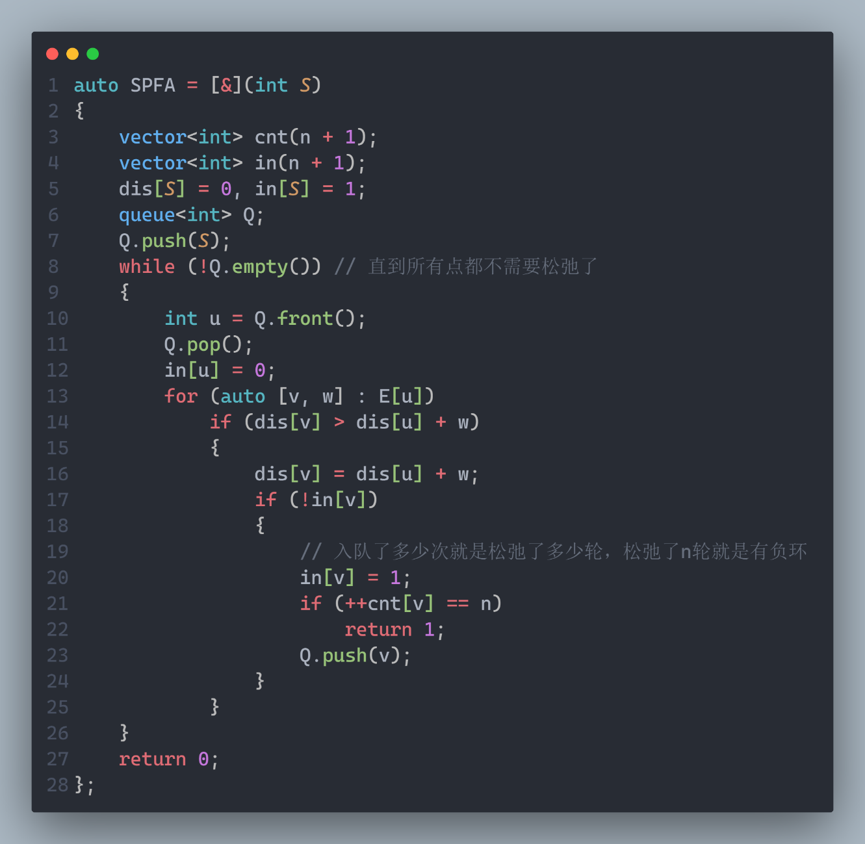
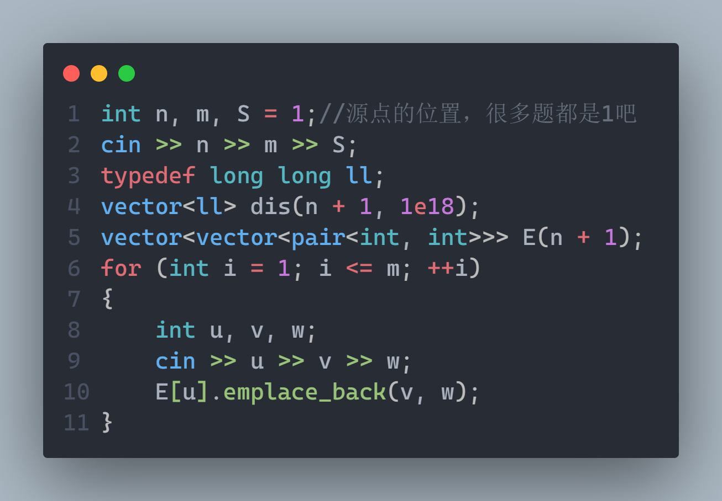
2
最短路:SPFA
Bellman-Ford队列优化：SPFA
即 Shortest Path Faster Algorithm。
很多时候我们并不需要那么多无用的松弛操作。
很显然，只有上一次被松弛的结点，所连接的边，才有可能引起下一次的松弛操作。
那么我们用队列来维护「哪些结点可能会引起松弛操作」，就能只访问必要的边了。

Slide 25
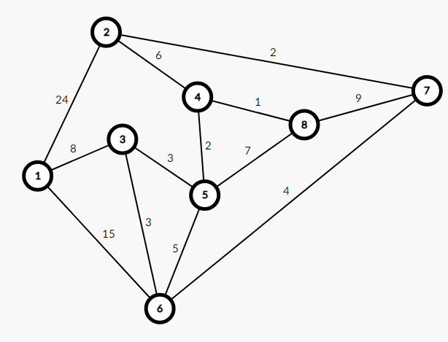
SPFA
1入队
i 1 2 3 4 5 6 7 8
dis 0 \ \ \ \ \ \ \
Queue:1

Slide 26
SPFA
1出队
松弛2、3、6
i 1 2 3 4 5 6 7 8
dis 0 24 8 \ \ 15 \ \
Queue:2 3 6

Slide 27
SPFA
2出队
松弛4、7
i 1 2 3 4 5 6 7 8
dis 0 24 8 30 \ 15 26 \
Queue:3 6 4 7

Slide 28
SPFA
3出队
松弛6、5，此时6已经在队中，只松弛，不入队
i 1 2 3 4 5 6 7 8
dis 0 24 8 30 11 11 26 \
Queue:6 4 7 5

Slide 29
SPFA
6出队
只能松弛7
i 1 2 3 4 5 6 7 8
dis 0 24 8 30 11 11 15 \
Queue:4 7 5

Slide 30
SPFA
4出队
松弛8
i 1 2 3 4 5 6 7 8
dis 0 24 8 30 11 11 15 31
Queue:7 5 8

Slide 31
SPFA
7出队
松弛8、2
i 1 2 3 4 5 6 7 8
dis 0 17 8 30 11 11 15 24
Queue:5 8 2

Slide 32
SPFA
5出队
松弛4、8，此时4重新入队
i 1 2 3 4 5 6 7 8
dis 0 17 8 13 11 11 15 18
Queue:8 2 4

Slide 33
SPFA
8出队
i 1 2 3 4 5 6 7 8
dis 0 17 8 13 11 11 15 18
Queue:2 4

Slide 34
SPFA
2出队
i 1 2 3 4 5 6 7 8
dis 0 17 8 13 11 11 15 18
Queue:4

Slide 35
SPFA
4出队
松弛8
i 1 2 3 4 5 6 7 8
dis 0 17 8 13 11 11 15 14
Queue:8

Slide 36
SPFA
8出队
无可松弛
队空
i 1 2 3 4 5 6 7 8
dis 0 17 8 13 11 11 15 14
Queue:

Slide 37
2
最短路:dijkstra
背景：正权图
dis[u] = min(dis[u], dis[v] + w)
我们可以知道，最终的dis[u]，是由最终的dis[v]所决定的
而在正权图中能够更新出dis[u]的dis[v]是比dis[u]小的
在更新出dis[u]之前肯定是把dis[v]更新过的
如果我们每次，能找到当前最短路dis最小的点u，出队并确定其最短路。
这样一来，对于之前就出队的点，它一定松弛过u；对于之后出队的点，它的dis不会比u小，故不用考虑。
每个点只会松弛一轮
采用堆优化，STL中的priority_queue
时间复杂度：O(mlogn)

Slide 38
Dijkstra
初始化1入堆，然后1出堆
2 3 6入堆
i 1 2 3 4 5 6 7 8
dis 0 24 8 \ \ 15 \ \
pq:2 3 6

Slide 39
Dijkstra
dis[3]最小，故3出堆
5入堆，松弛6
i 1 2 3 4 5 6 7 8
dis 0 24 8 \ 11 11 \ \
pq:2 5 6
i 1 2 3 4 5 6 7 8
dis 0 24 8 \ 11 11 \ \
pq:2 5 6

Slide 40
Dijkstra
dis[5]最小，故5出堆
4、8入堆
i 1 2 3 4 5 6 7 8
dis 0 24 8 13 11 11 \ 18
pq:2 4 6 8

Slide 41
Dijkstra
dis[6]最小，故6出堆
7入堆
i 1 2 3 4 5 6 7 8
dis 0 24 8 13 11 11 15 18
pq:2 4 7 8

Slide 42
Dijkstra
4出堆
松弛2、8
i 1 2 3 4 5 6 7 8
dis 0 19 8 13 11 11 15 14
pq:2 7 8

Slide 43
Dijkstra
8出堆
无可松弛点
i 1 2 3 4 5 6 7 8
dis 0 19 8 13 11 11 15 14
pq:2 7

Slide 44
Dijkstra
7出堆
松弛2
i 1 2 3 4 5 6 7 8
dis 0 17 8 13 11 11 15 14
pq:2

Slide 45
Dijkstra
2出堆
堆空，得最短路
i 1 2 3 4 5 6 7 8
dis 0 17 8 13 11 11 15 14
pq:

Slide 46
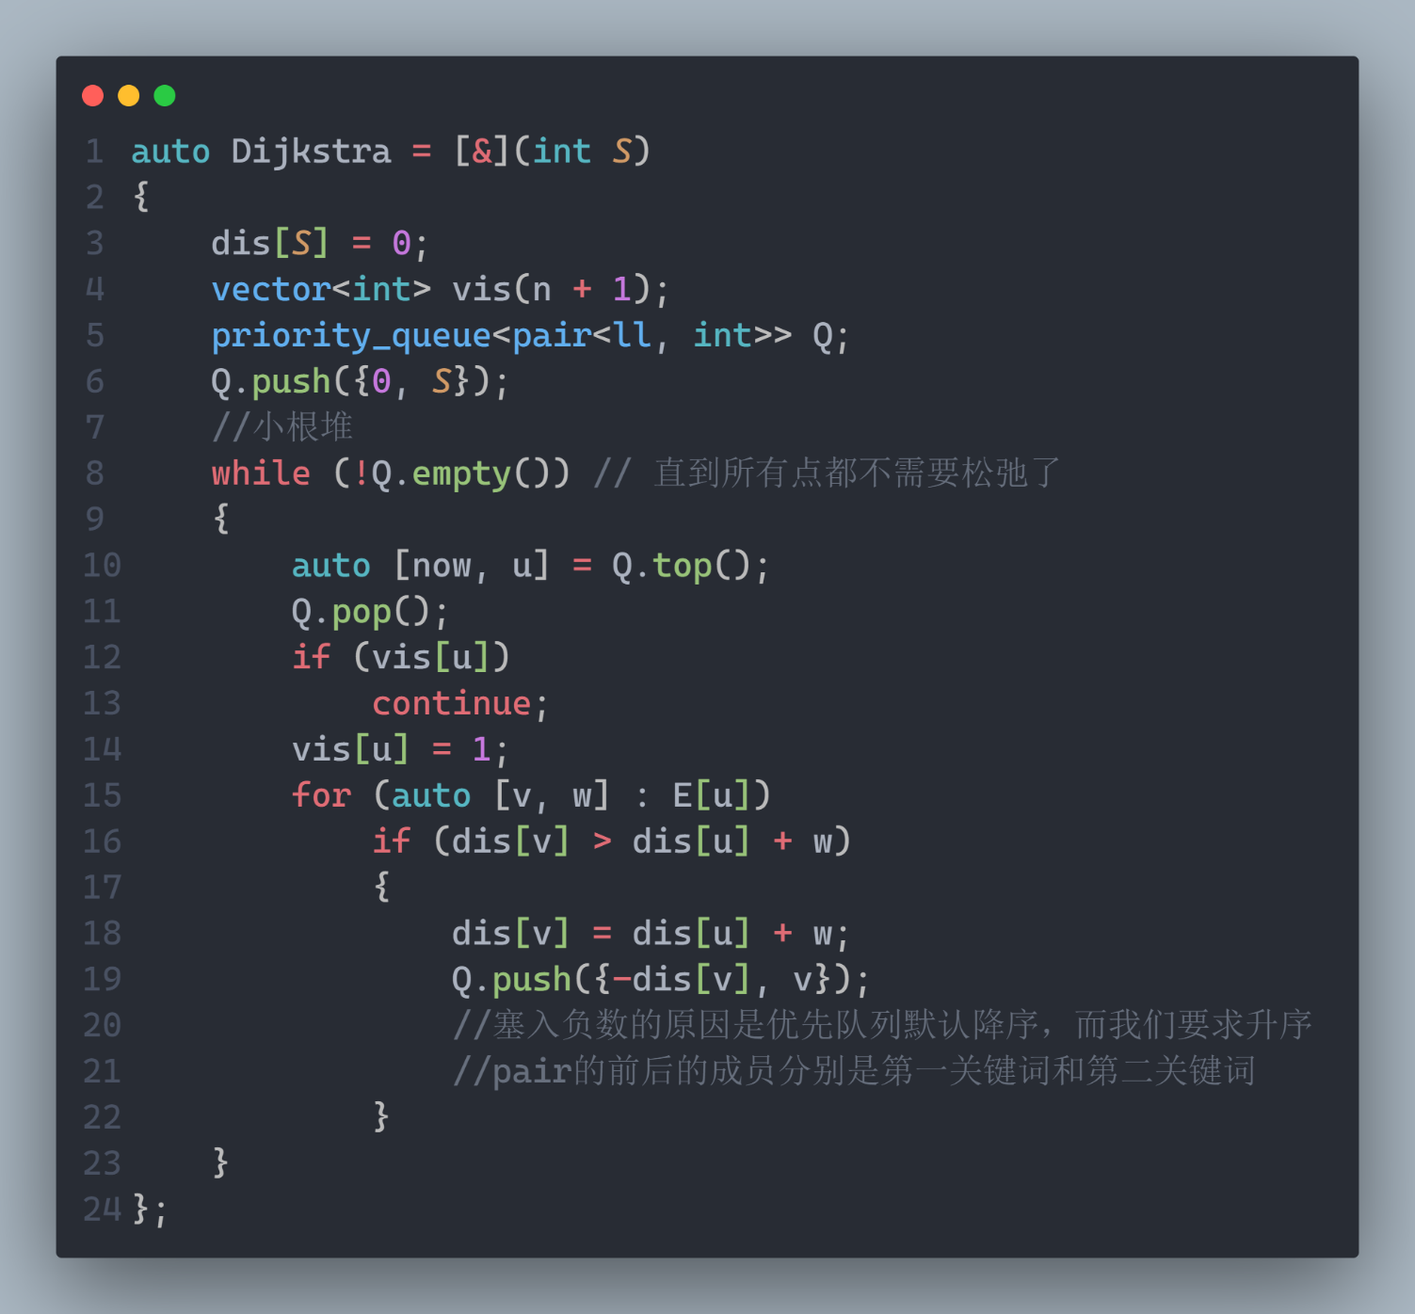
2
最短路:dijkstra

Slide 47
2
最短路
算法选择：
1.正常数据，正权图并跑单源最短路的情况都是选择dijkstra的
2.如果需要判负环的话使用SPFA
3.n在500以内可以考虑Floyd

Slide 48
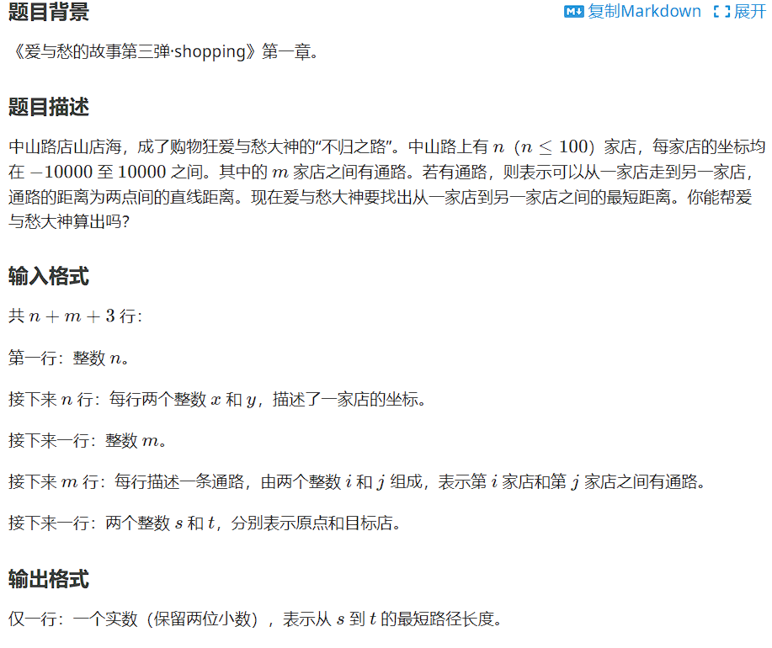
P1744 采购特价商品
只需要把边剪出来套模板就行了

Slide 49
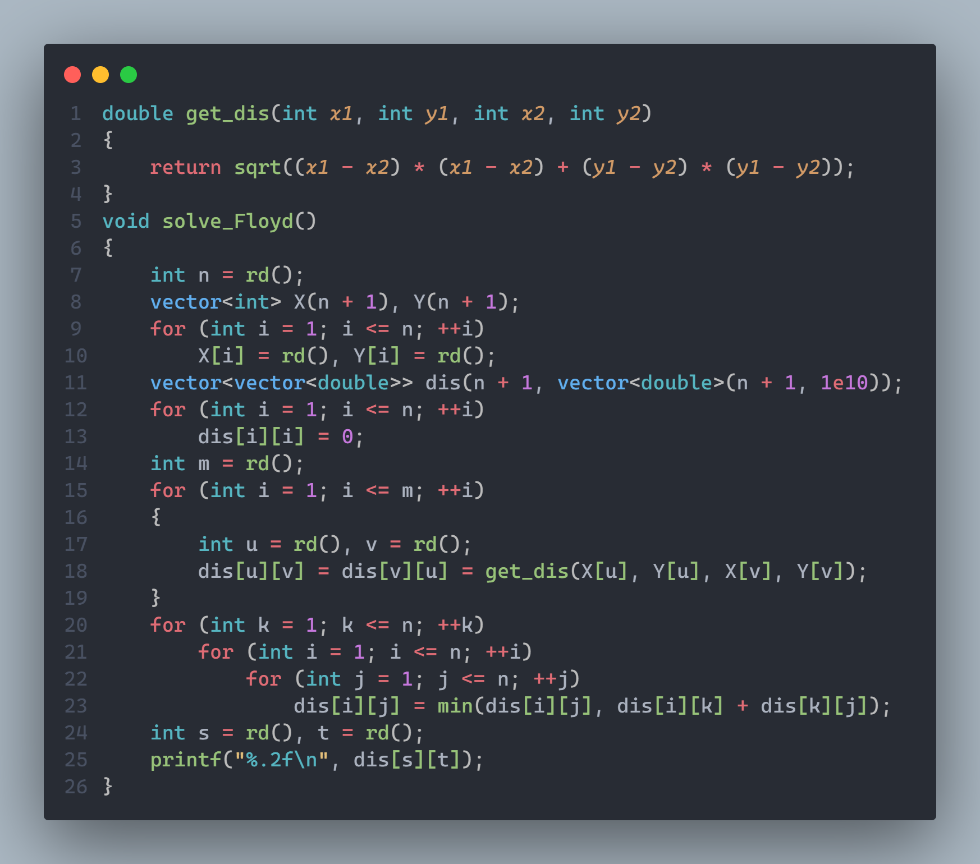
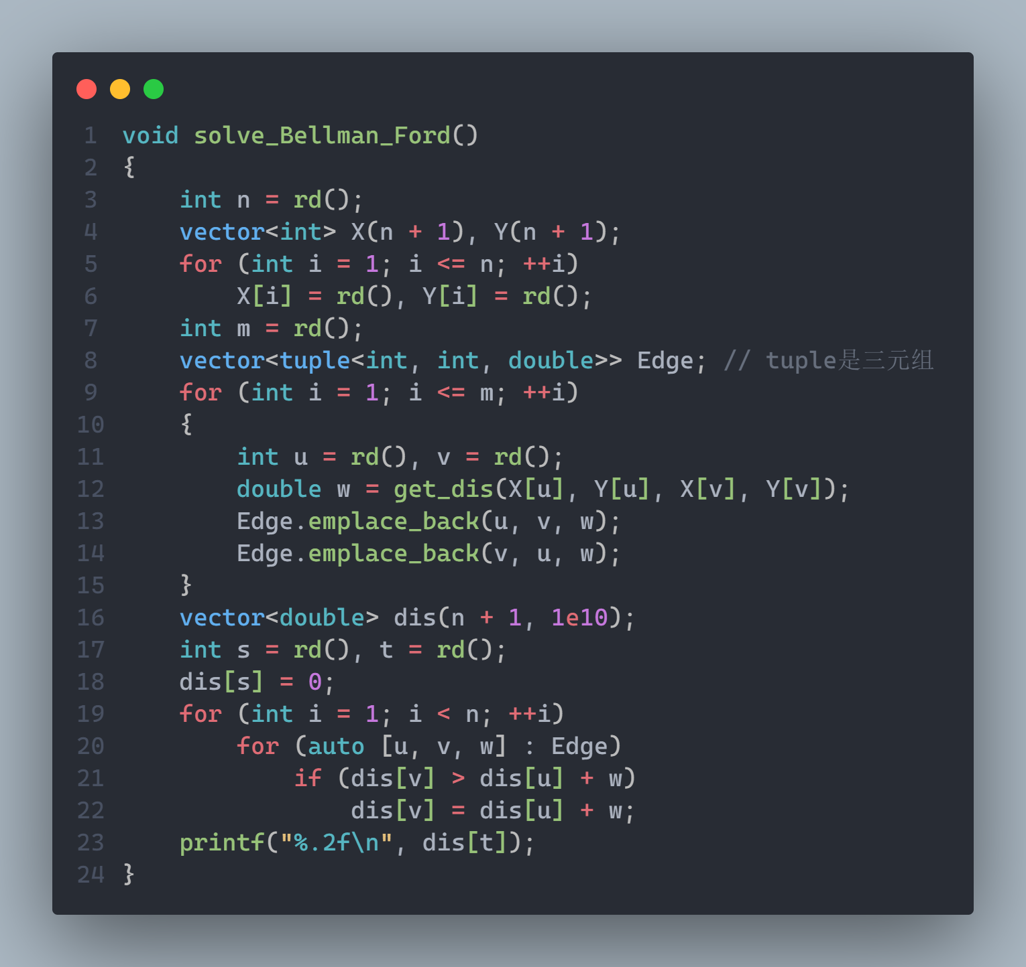

Slide 50
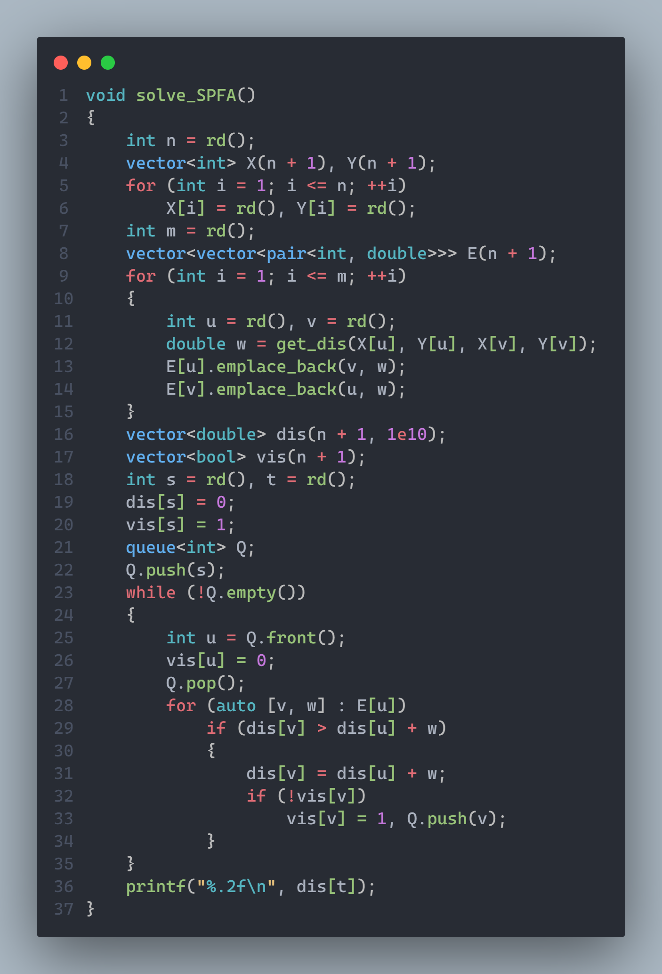
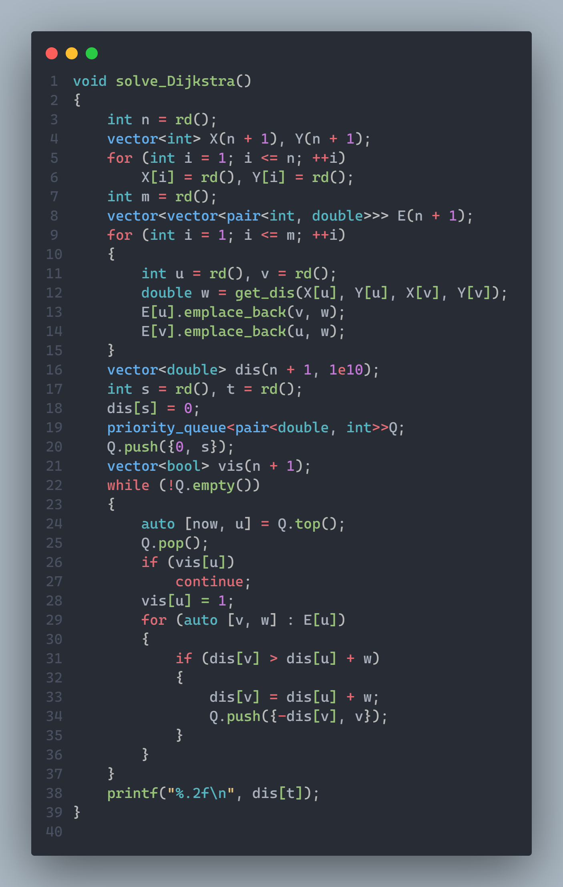

Slide 51
谢谢观看

